Slide 1
Transmiter Optik

Slide 2

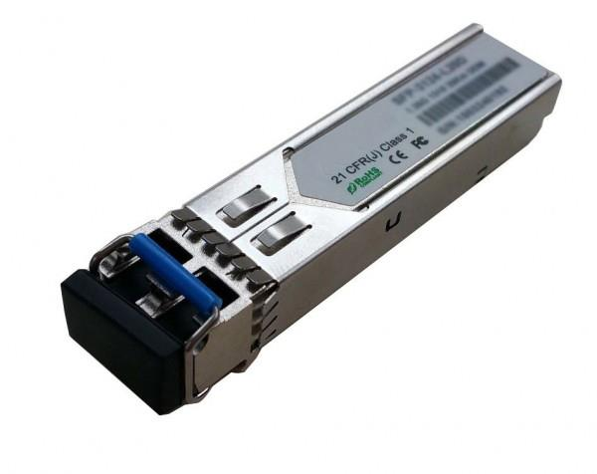

Slide 3
< strong=""> Maximum Data Rate | 1,25 Gbps
Kompatibilitas | Cisco Compatible
Jarak | 80km
Tingkat Data Maksimum | 1000Mbps
Panjang gelombang | 1550nm-TX / 1490 Nm-RX
Supply Current | 300 mA
Antarmuka | Dupleks LC
3.3 V
Dukungan DOM | Ya
Kabel Jenis | SMF
Kekuatan TX | -9.5 ~ - 3dBm < p="">
Sensitivitas Penerima | & lt; -17dBm
Kode HS | Kabel serat optik-85447000.00

Slide 4
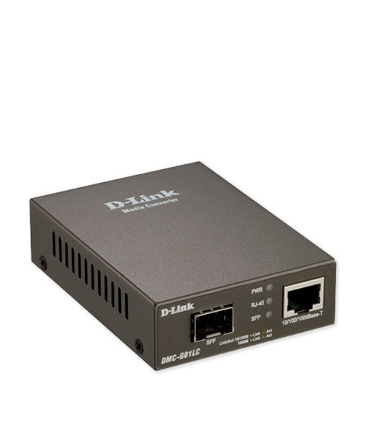
Media Converter Optik

Slide 5
Pembangkitan Cahaya
Forward-bias pn junction
Doping lebih banyak daripada dioda elektronik
Tambahan fitur untuk menahan pembawa muatan dan medan cahaya
Pembangkitan cahaya
Rekombinasi radiatip elektron dan hole
Rekombinasi radiatip dan nonradiatip

Slide 6
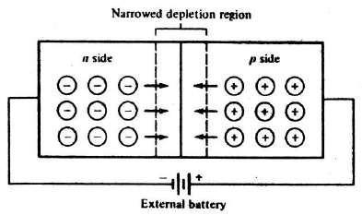
Ketika pn junction dicatu dengan teknik forward bias (terlihat seperti di gambar/kebalikan dari reverse bias) magnitudo (nilai/besaran) dari barrier potential menurun. Elektron di pita konduksi pada sisi (n) dan hole di pita valensi di sisi (p) (majority carrier) menyebar dan menyeberangi daerah sambungan. Dalam satu kali penyeberangan secara signifikan mampu meningkatkan konsentrasi minority carrier dan kemudian minority carrier ini akan mengalami proses rekombinasi dengan energi yang berasal dari majority carrier. Rekombinasi dari minority carrier ini adalah mekanisme yang digunakan dalam proses pembangkitan radiasi optik
“Bias maju (forward bias) mengecilkan potensial barrier memungkinkan pembawa mayoritas (majority carrier) berdifusi melintasi junction”

Slide 7
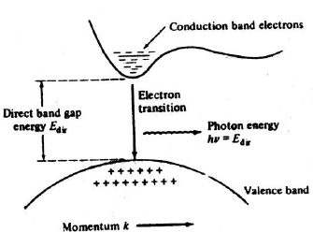
Direct dan Indirect band gap
Semikonduktor dapat diklasifikasikan menjadi dua jenis material yaitu direct-band-gap atau indirect-band-gap yang ditentukan oleh nilai band gap sebagai fungsi dari momentum (k). Disebut sebagai direct band gap material karena proses rekombinasi (turunnya elektron dari pita konduksi ke valensi dan memancarkan energi photon) bisa berjalan secara langsung akibat elektron dan hole memiliki momentum yang sama
“Rekombinasi elektron dan emisi photon yang berkaitan pada suatu bahan direct-band-gap (elektron dan hole memiliki nilai momentum sama)”

Slide 8
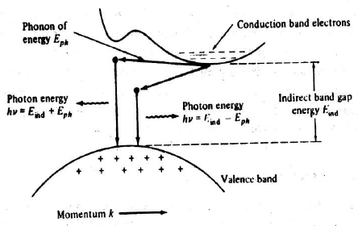
Disebut indirect band gap material karena energi di pita konduksi minimum sedangkan di pita valensi maksimum dan keduanya memiliki nilai momentum yang berbeda sehingga untuk terjadinya proses rekombinasi tidak bisa berjalan secara langsung, harus melibatkan partikel ketiga yang berfungsi untuk memperbaiki nilai momentumnya tersebut agar rekombinasi bisa berlangsung. Partikel yang berperan tersebut adalah phonon
Rekombinasi elektron pada suatu bahan indirect-band-gap
(elektron dan hole memiliki nilai momentum berbeda)
membutuhkan energi E_{ph} dan momentum k_{ph}

Slide 9
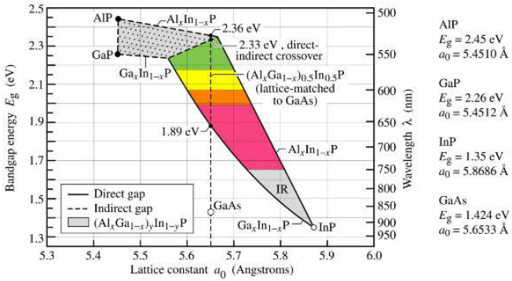
Fabrikasi Semikonduktor
Pada fabrikasi peralatan/bahan semikonduktor (kristal), struktur kristalnya bisa terdiri dari lebih dari satu jenis material sehingga proses penyusunan-nya harus melalui perhitungan yang sangat hati-hati. Struktur kristal bisa terdiri dari single atom (ex: Si, Ge) atau group atom (ex: InP, GaP GaAs) yang polanya harus tersusun dengan jarak yang presisi. Pola penyusunan atom yang berulang sehingga bisa membentuk kristal itu disebut sebagai lattice dan jarak (spasi) antar atom atau group atom disebut sebagai lattice spacing/lattice constant. Spasi antar atom/ group atom itu berjarak sekitar kurang dari 10 Aº (angstroms ), note (1 Aº = 10⁻¹⁰ m)
Grafik yang menunjukan hubungan antara bandgap energy dan wavelength dengan lattice constant pada suhu 300 K. Garis putus-putus vertikal menunjukan nilai lattice contant yang sama (matched) antara GaAs dengan (Al_{x}Ga_{1-x})_{0.5}In_{0.5}P

Slide 10
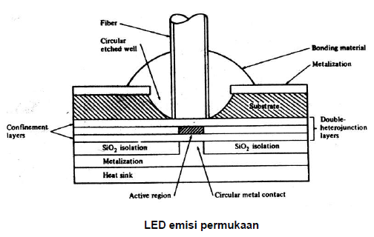
Konfigurasi
Dua konfigurasi dasar :
Emisi permukaan/depan atau Burrus
Emisi ujung
Emisi permukaan :
Bidang daerah aktif pengemisi cahaya diorientasikan tegak lurus sumbu fiber.
Suatu sumur di-etsa/etched pd bahan substrat device, dimana fiber ditanam utk menerima cahaya.
Daerah lingkaran aktif berdiameter 50 μm dan tebal s/d 2,5 μm.
Pola emisi isotropik secara esensial (lambertian) dng pola daya cos θ shg HPBW 120^{o.}

Slide 11
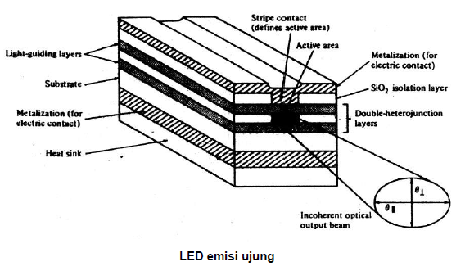
Emisi Ujung :
Terdiri dari daerah junction aktif merupakan sumber inkoheren dan dua lapisan pemandu
Lapisan pemandu memiliki indeks bias lebih rendah dari daerah aktif tetapi lebih besar dari bahan sekitarnya
Struktur tersebut membentuk pandu gelombang yang mengarahkan radiasi optik ke inti fiber
Pita penyambung lebar 50 s/d 70 μm agar sesuai dengan ukuran fiber 50 s/d 100 μm
Pola emisi lebih terarah dibanding emisi permukaan
Pada bidang sejajar dengan junction pola emisi lambertian, pada arah tegak lurus junction memiliki HPBW 25 s/d 35o cocok dengan ketebalan pandu gelombang

Slide 12
Panjang Gelombang dan Material
Ada hubungan antara panjang gelombang (wavelength) dengan bandgap energy dari suatu material
Panjang gelombang dan bandgap energy juga merupakan fungsi dari suhu, akan bertambah 0.6 nm setiap perubahan suhu 1ºC ~ 0.6 nm/C
λ = h.c/E_{g}
λ (μm) =1,24/E_{g} (eV)
Tipe panjang gelombang berdasarkan material
GaP --> LED
665 nm
Jarak pendek, sistem murah
Ga1-x AlxAs --> LED dan laser
800 → 930 nm
Sistem fiber awal
Ga_{1-x}In_{x}As_{y}P_{1-y} --> LEDs and lasers
1300 nm (akhir ’80an, awal ’90an, FDDI data links)
1550 nm (pertengahan ’90an - sekarang)

Slide 13
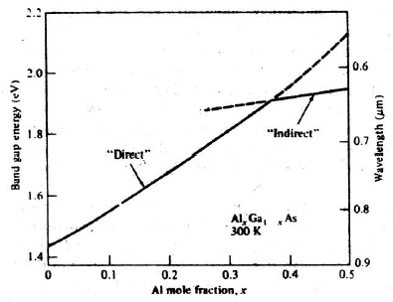
Energi bandgap dan panjang gelombang keluaran sebagai fungsi dari bagian molekul Al untuk bahan
Al_{x}Ga_{1-x}As
pada suhu ruang

Slide 14
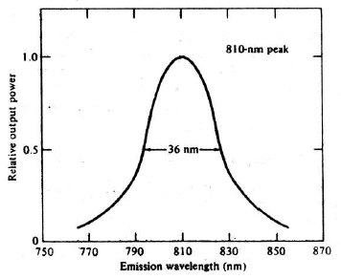
Spektrum daya keluaran (pola emisi) LED Al_{x}Ga_{1-x}As
dengan x = 0,008

Slide 15
Light Amplification by Stimulated Emission of Radiation LASER Diodes
Ukuran sumber laser dari sebesar butiran garam s/d sebesar ruangan
Media lasing bisa berasal dari gas, cairan, padat atau semikonduktor
Untuk sistem fiber optik secara eksklusif menggunakan sumber laser yang berasal dari bahan semikonduktor (dioda laser semikonduktor)
Dioda laser semikonduktor ini memiliki karakteristik yang sama dengan sumber laser konvensional lainnya (seperti dari padatan ataupun gas) yang mana memiliki radiasi emisi (pancaran cahaya) yang coherent (fasa dan periode) sehingga menyebabkan pancaran optik (cahaya) nya sangat monochromatis dan sangat terarah

Slide 16
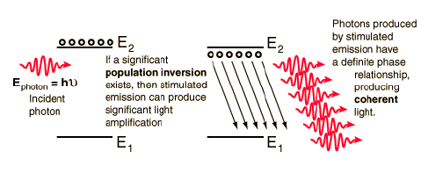
“Emisi Laser”

Slide 17
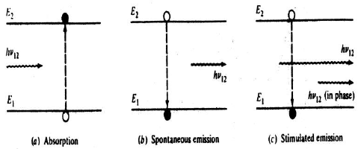
“Tiga proses utama pada Emisi Laser”
isotropic, random
phase, narrowband gaussian
In phase with
incident photon

Slide 18
Mode dioda laser dan Kondisi batas
Radiasi pada dioda laser terjadi dalam ruang resonator Fabry-Perot
Ukuran ruang panjang (longitudinal) 250 s/d 500 μm, lebar (lateral) 5 s/d 15 μm tebal (transverse) 0,1 s/d 0,2 μm
Dioda laser jenis lain adalah Distributed FeedBack (DFB), tidak perlu permukaan terpisah untuk optical feedback, tetapi menggunakan Bragg reflector (grating) atau variasi indeks bias (distributed-feedback corrugation) pada struktur multilayer sepanjang dioda
Reflektor dielektrik disisi belakang laser digunakan untuk mengurangi loss di ruangan, mengurangi kepadatan arus threshold dan meningkatkan efisiensi kuantum eksternal

Slide 19
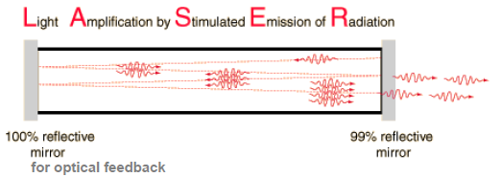
“Ruang Resonator/ cavity side”

Slide 20
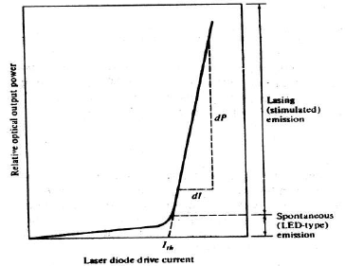
Arus threshold I_{th}: ekstrapolasi daerah lasing dari kurva daya terhadap arus
“Hubungan antara daya keluaran optik dengan arus pacu dioda laser”

Slide 21

Frekuensi resonansi
Kondisi steady state jika:
Amplitudo: I (2L) = I (0)
Phasa: e^{-j2βL} = 1 → 2βL = 2πm
Jika: β = 2лn/λ
Maka:
Keterangan
L : panjang ruang resonansi
β : konstanta yang nilainya bergantung pada spesifikasi konstruksi dari Laser
n : indeks bias
f : frekuensi
λ : panjang gelombang
m : integer
c : kecepatan cahaya (3 x 10⁸ m/s)
Setiap frekuensi berkaitan dengan modus osilasi.
Tergantung pada struktur laser akan terdapat beberapa frekuensi → laser singlemode dan multimode

Slide 22
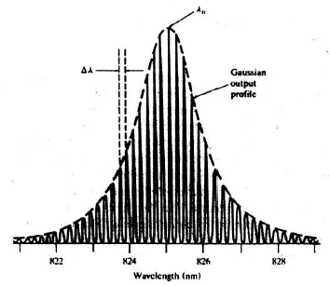
Relasi antara penguatan dan panjang gelombang dapat diasumsikan berbentuk gaussian:
keterangan:
λ_{o} : panjang gelombang di pusat spektrum
σ : lebar spektral penguatan
g(0) : penguatan maksimum yang sebanding dengan inversi populasi
Jarak antara 2 frekuensi yang berdekatan :
Jarak antara 2 panjang gelombang yang berdekatan:
“spektrum dari multimode dioda laser dengan material GaAlAs atau GaAs”

Slide 23
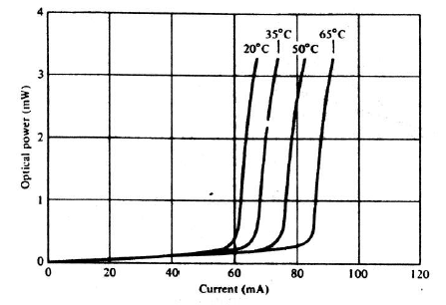
”Sifat daya keluaran optis yang bergantung pada suhu”

Slide 24
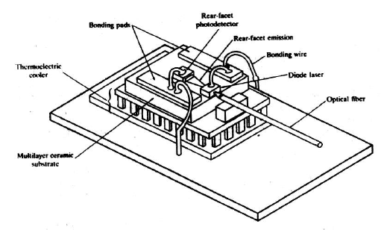
“Konstruksi pemancar dioda laser menggunakan
thermoelectric cooler untuk tujuan stabilisasi”

Slide 25
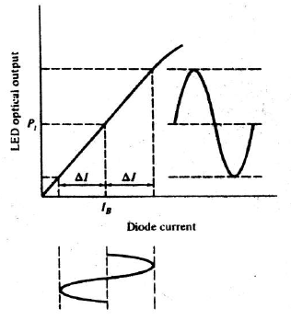
Modulasi Amplitudo LED
“Titik bias dan wilayah modulasi amplitudo pada aplikasi analog LED”

Slide 26
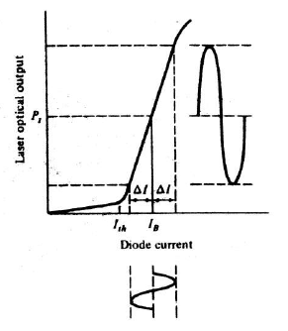
Modulasi Amplitudo LD
“Titik bias dan wilayah modulasi amplitudo pada aplikasi analog Laser”

Slide 27
Kopling Daya
Penyaluran daya optis dari sumber ke fiber, terdapat beberapa parameter yang mempengaruhi proses kopling daya:
Fiber :
NA (Numerical Aperture) fiber
Ukuran inti
Profil indeks bias
Beda indeks bias inti-kulit
Sumber :
Ukuran
Radiansi/brightness (daya yg diradiasikan pd satusatuan sudut ruang tiap satuan luas permukaanemisi [W/(Cm2.steradial)])
Distribusi daya angular

Slide 28
Efisiensi gandengan: ukuran daya emisi sumber yang dapat digandeng/dikopling ke fiber, yang dinyatakan sebagai berikut:
keterangan:
P_{F}: Daya yang digandeng ke fiber
P_{S}: Daya yang diemisikan oleh sumber
catatan: parameter radiansi (brightness) lebih penting dari daya keluaran total dalam efisiensi gandengan

Slide 29
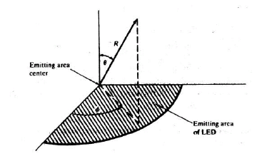
Pola keluaran emisi
Sistem koordinat bola digunakan untuk pengkarakteristikan pola emisi sumber cahaya

Slide 30
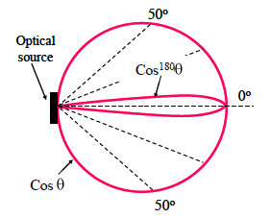
LED emisi permukaan memiliki pola keluaran lambertian yaitu sumber sama cerah jika dilihat dari setiap arah.
Daerah proyeksi permukaan emisi bervariasi sebesar cos θ thd arah penglihatan -> daya yang dikirim pada sudut θ bervariasi sebesar cos θ relatif terhadap garis tegak lurus permukaan emisi).
“Pola radiansi sumber LED yang berpola lambertian dan LASER yang berpola sangat terarah. Keduanya memiliki B_{o} normalisasi = 1”

Slide 31
Pola emisi sumber lambertian: B = B_{o} cos Ө
B_{o} : radiansi sepanjang garis tegak lurus terhadap permukaan emisi
LED emisi ujung dan laser memiliki pola emisi yang lebih komplek. Perangkat tersebut memiliki radiansi berbeda pada bidang sejajar B(θ,0) dan bidang tegak lurus B(θ,90) terhadap bidang emisi.
Radiansi dapat didekati dengan formula umum:
L : koefisien distribusi daya lateral (bil asli)
L = 1 → lambertian
T : koefisien distribusi daya transversal (bil asli)
T : umumnya jauh lebih besar dr L (laser L > 100)

Slide 32
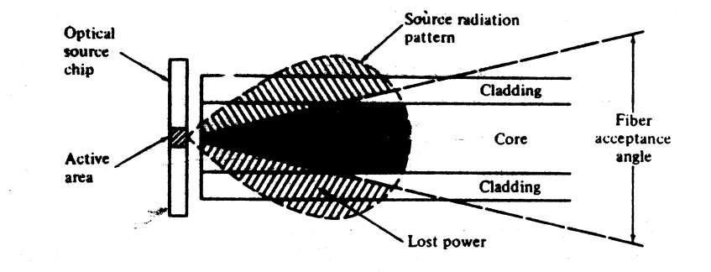
Perhitungan gandengan daya
Gambar sumber optik digandeng ke fiber optik.
Daya diluar sudut penerimaan akan loss/hilang

Slide 33
Serat Step Index
Daya diteruskan ke fiber :
P_{LED,step} = P_{s} (NA)² r_{s} ≤ a
P_{LED,step} = (a/r_{s})² P_{s} (NA)² r_{s} > a
P_{s} = л² r_{s}² B₀ ;
r_{s} : jari-jari daerah aktif (cm);
B₀ : daya optik yang diradiasikan tegak lurus terhadap permukaan emisi (W/(cm².sr));
sr : steradian
NA : numerical aperture serat optik
a : jari-jari inti serat (cm).

